Slide 1

Azərbaycan Texniki Universiteti
İxtisas: İnformasiya təhlükəsizliyi
Qrup:6424a2
Fənn:Xətti cəbr
Tələbə:Malik İsmayılov
Müəllimə:Məmmədzadə Nigar

Slide 2

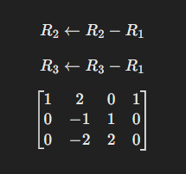
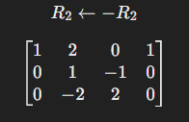
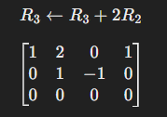
1. Reduce A €R^{3,4} in row echelon form, and find its rank:
1
2
3
Sonda 0-dan ferqli cergelerin sayi tapilir. O-da 2-ye beraberdir.
RANKI=2

Slide 3
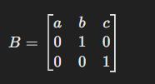
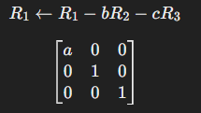
2. Reduce B €R^{3,3} in row echelon form, and find its rank, as the parameters a,b,c vary in R:
1
Eger a≠0 , sonra derece (B) = 3.
Eger a=0 , sonra derece (B) = 2.

Slide 4
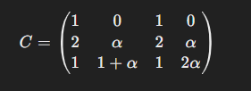
3. Decide for which values of α €R the matrix C ∈R^{3,4} has rank 0, 1, 2 or 3:
1. Eger CCC matrisinin butun elementleri 0-dırsa, rutbe 0 olacaq.
2. Eger matrisde en azı bir qeyri-sıfır setir varsa, rutbe 1-den boyuk ola biler.
3. Rutbe 2 ve ya 3 olması ucun uygun minor determinantlarını hesablamaq lazımdır.
Matrisin rutbəsini azaltmaq ucun 3x3 minor determinantlarının sıfır olmasını nezerden keçirek:
α(α−1)=0
Buradan alınır ki, α=0 ve ya α=1 olduqda, matrisin rütbesi 3-den kiçik olur. İndi rutbenin 2, 1 ve ya 0 olur.
Eger α=0 ve ya α=1 olarsa, matrisin rutbesi rank(C)=2 olur.
Eger α≠0,1 ,onda rank(C)=3 olur.

Slide 5
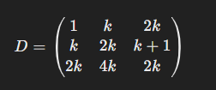
4. Study the rank of D €R^{3,3}, depending on the values of the parameter k €R:
Eger det⁡(D)≠0 olarsa, rutbe 3 olar.
Eger det⁡(D)=0 olarsa, amma en azı bir 2×2 minor sıfırdan ferqli olarsa, rutbe 2 olar.
Eger butun 2×2 minor determinantları da 0 olarsa, rutbe 1 olar.
Eger matrisin butun elementleri 0 olarsa, rutbe 0 olar.

Slide 6
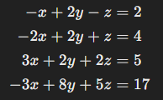
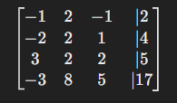



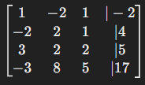
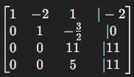
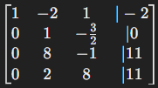
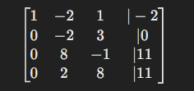

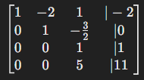
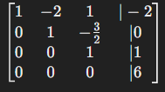
5. When they exist, find all solutions of the following linear systems:
1
2
3
4
4
5
6
Sonuncu sətr 0=6 nəticəsini göstərir ki, bu yanlışdır. Bu o deməkdir ki, sistem uyğunsuzdur və həll mövcud deyil.

Slide 7





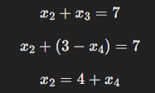
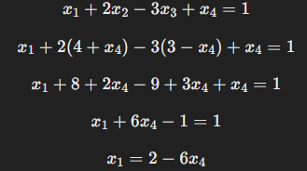
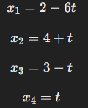
6. When they exist, find all solutions of the following linear systems:
1
2
3
4
5
Burada t ixtiyari real ədəddir. Yəni, həll sonsuz saydadır və x4-ə görə

Slide 8





7. When they exist, find all solutions of the following linear systems:
1
2
Sonuncu setrin "0 = -3" olması uygunsuzluq gosterir. Bu o demekdir ki, sistem hell olunmur (uygunsuzdur).

Slide 9







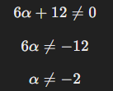
8. Find the value of α ∈R such that the following linear system has a unique solution:
1
2
3
4.
.1
.2
.3
5
6
Sistem yalnız o zaman unikal həllə malik olacaq ki, α≠−2 olsun.

Slide 10




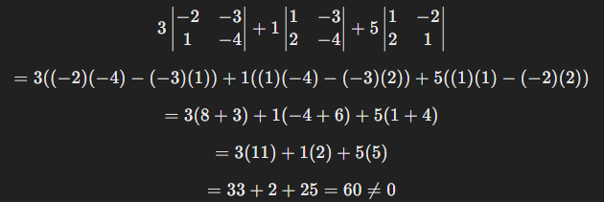
9.Verilmiş iki xətti tənlik nəzərə alınaraq: 3x−y+5z=03x - y + 5z = 0 x−2y−3z=0x - 2y - 3z = 0 (A) Elə üçüncü tənliyi tapın ki, üç tənlik birlikdə yalnız sıfır həllinə malik homogen sistem əmələ gətirsin (yəni unikal həll olsun). (B) Elə üçüncü tənliyi tapın ki, üç tənlik birlikdə sonsuz sayda həllə malik homogen sistem əmələ gətirsin. (C) Üçüncü tənliyi elə seçmək mümkündürmü ki, üç tənlik birlikdə ∞^2 sayda həllə malik homogen sistem əmələ gətirsin?
A.1
2
3
4
Homogen sistemin yalnız sıfır həlli olması üçün əmsallar matrisi kvadrat və determinantı sıfırdan fərqli olmalıdır.
B.1
2
Sonsuz sayda həllin olması üçün sistemin xətti asılı olması lazımdır, yəni determinant sıfır olmalıdır.
C.1
∞^2 həllin olması üçün dəyişənlərin sayının tənliklərin sayından çox olması lazımdır. Bizdə 3 dəyişən və 3 tənlik var, buna görə ən çox sonsuz sayda həll ala bilərik, amma ikiqat sonsuz həll mümkün deyil.

Slide 11



10. Let A and B be n × n matrices, and let C = A − B. Show that if AX₀ = BX₀ for some column matrix X₀ ∈R^{n,1}, then rk(C) ≤ n − 1.
X₀≠0 və X₀∈ker⁡(C), bu o deməkdir ki, C matrisinin null fəzasi qeyri-trivialdır, yəni:
1
2
Xətti cəbrdə Rank-Nullity Teoreminə əsasən, istənilən n×n ölçülü matris C üçün belə bir bərabərlik doğrudur:
3
4
C=A−B matrisinin rütbəsi maksimum n−1n-1n−1 ola bilər və o, ən azı bir ölçü vahidi qədər rütbə defisitinə malikdir.

Slide 12







11.Use elementary row operations to find the inverse matrix A⁻¹, where
1
2
3
4
5
6
Bu, verilmiş A matrisinin tərsidir.

Slide 13







12. Use elementary row operations to find the inverse matrix B−1, where
1
2
3
4
5
6
Bu, verilmiş B matrisinin tərsidir.

Slide 14







13. Compute the determinant of the matrix
1
4
2.1
2.2
Deməli, verilmiş matrisin determinantı −5-ə bərabərdir.
2.3

Slide 15







14. Compute the determinants of the following matrices, and decide whether they are invertibleor not. If a matrix is invertible, compute the inverse matrix.
1.1
1.2
2.1
2.2
3.1
3.2
3.2.2
4.1
det ( A )= − 3 görə olduğuna A matrisinin tərsi var.
det⁡(B)= 2 görə olduğuna B matrisinin tərsi var.
det⁡(C)= 0 görə olduğuna C matrisinin tərsi yoxdur.
det⁡(D)= 0 görə olduğuna D matrisinin tərsi yoxdur.

Slide 16






15. Find all values of α ∈R such that the determinant of the following matrix is zero:
1
2
3
3
3
4
5
Determinantın sıfır olması üçün α=5 və ya α=−3olmalıdır.

Slide 17




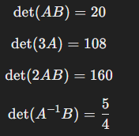
16. Let A,B ∈R^{3,3} such that det(A) = 4 and det(B) = 5. Compute:
1.1
1.2
2.1
2.2
3.1
3.2
4.1
4.2

Slide 18





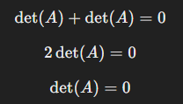
17. Let A ∈R^{n,n} be a skew-symmetric matrix, with n = 2k + 1 an odd number; explain why det(A) = 0.
1
2
3
Tək ölçülü n×n skew-simmetrik matrisin determinantı həmişə 0-a bərabərdir.
4
5

Slide 19

Diqqətiniz üçün təşəkkürlər!

